Slide 1


UNIVERSITÀ DEGLI STUDI DEL SANNIO DIPARTIMENTO DI INGEGNERIA CORSO DI LAUREA IN INGEGNERIA INFORMATICA Individuazione del morbo di Parkinson: tecniche di machine learning e image processing applicate a Spiral Test
Relatore:
Prof.ssa Lerina Aversano
Correlatore:
Dott.ssa Martina Iammarino
Candidato:
Marco Ruta

Slide 2
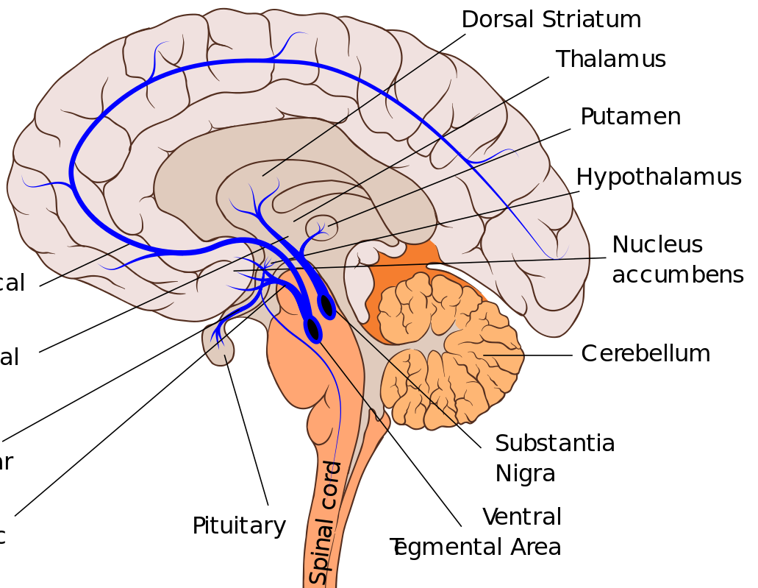
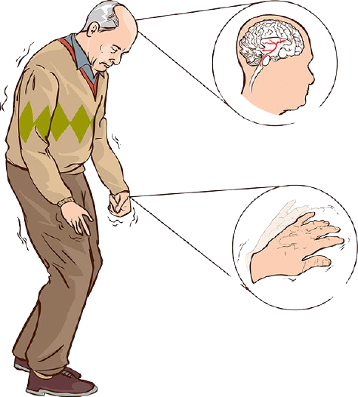
Il Morbo di Parkinson
Fisiopatologia:
Degenerazione dei neuroni dopaminergici nella substanzia nigra
- Comparsa di corpi di Lewi
Patogenesi:
Misfolding ed aggregazione di proteine
Disfunzione mitocondriale
Fattori di rischio:
Familiarità
Esposizione prolungata a insetticidi e diserbanti
Fattori di protezione:
Consumo di caffeina e nicotina

Slide 3
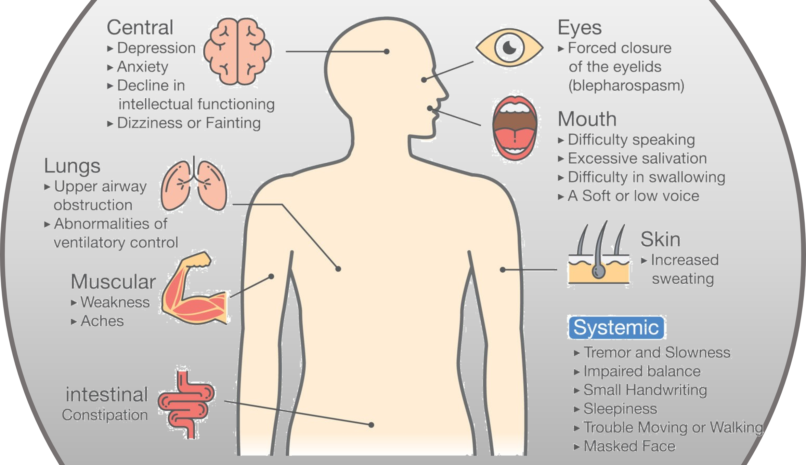
Sintomi
Sintomi motori:
- Instabilità posturale
- Bradicinesia
- Rigidità
- Tremore a riposo
- Dolore localizzato
- Disturbi dell’andatura
- Alterazione riflessi
- Instabilità dell’equilibrio
Sintomi non motori:
- Disturbi neuropsichiatrici
- Disturbi cognitivi
- Disturbo del sonno
- Disfunzione olfattiva
- Ipotensione ortostatica
- Stipsi
- Difficoltà nel parlare
- Difficoltà deglutizione

Slide 4
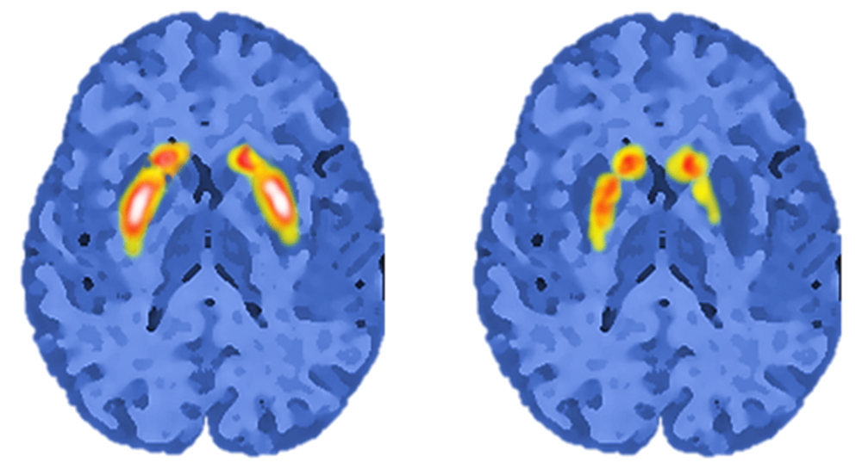
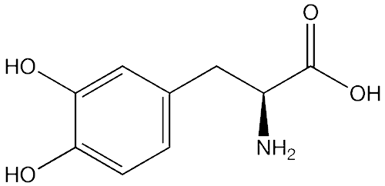
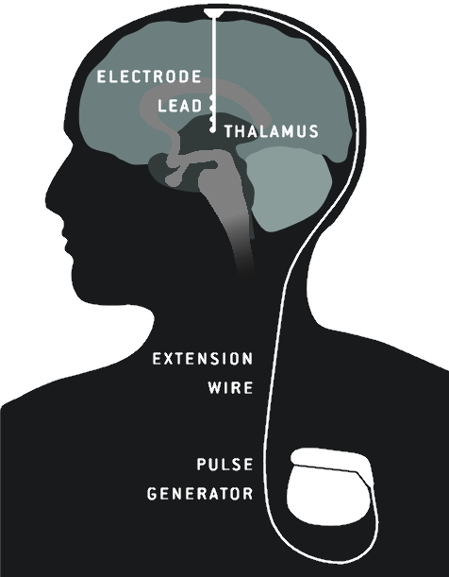
Diagnosi e Trattamenti
Non esiste un Gold Standard!
Indagine clinica approfondita
Tecniche di Imaging
Trattamenti farmacologici: Levodopa + Carbidopa
Trattamenti chirurgici: Deep Brain Stimulation (DBS)

Slide 5


Dataset UCI
Parkinson Disease Spiral Drawings Using Digitized Graphics Tablet Data Set (UCI)
│ ├─ hw_dataset
│ │ ├─ control
│ │ └─ parkinson
│ │
│ └─ hw_drawings
│ │ ├─ Dynamic Spiral Test
│ │ └─ Static Spiral Test
│ │
│ └─ new_dataset
│ └─ parkinson
25 Parkinson
15 Sani
X | Y | Z | Pressure | GripAngle | Timestamp | TestID
199 | 202 | 0 | 126 | 860 | 1732464831 | 0
199 | 202 | 0 | 202 | 860 | 1732464838 | 0
199 | 202 | 0 | 276 | 860 | 1732464845 | 0
199 | 202 | 12 | 328 | 860 | 1732464852 | 0
199 | 202 | 0 | 373 | 860 | 1732464859 | 0
199 | 203 | 0 | 409 | 860 | 1732464866 | 0
199 | 203 | 0 | 436 | 860 | 1732464873 | 0
199 | 203 | 0 | 457 | 860 | 1732464881 | 0
62 Parkinson
15 Sani
25 Parkinson
37 Parkinson

Slide 6
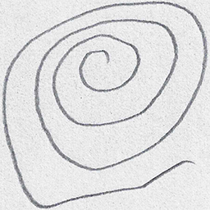
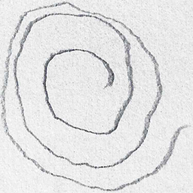
Dataset NIATS
Spiral Test Dataset NIATS of Federal University of Uberlândia
│ └─ spiral
│ ├─ testing
│ │ ├─ healthy
│ │ └─ parkinson
│ |
│ └─ training
│ ├─ healthy
│ └─ parkinson
36 Parkinson
36 Sani
51 Parkinson
51 Sani
15 Parkinson
15 Sani

Slide 7
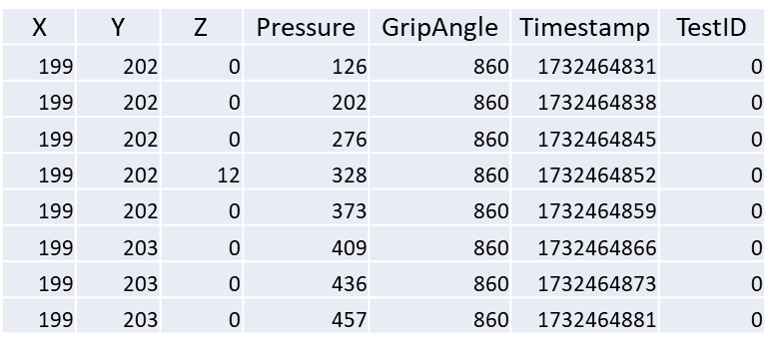
Pre-Processing dataset UCI
Features di nostro interesse
Numero di strokes test statico e dinamico.
Velocità media test statico e dinamico.
Ampiezza Velocità orizzontale e verticale test statico e dinamico.
Ampiezza Accelerazione orizzontale e verticale test statico e dinamico.
Ampiezza Jerk orizzontale e verticale test statico e dinamico.
Numero di variazioni di velocità test statico e dinamico
Numero di variazioni di accelerazione test statico e dinamico
Tempo passato in contatto con il supporto test statico e dinamico
Tempo passato senza contatto con il supporto test statico e dinamico
Target
Dati SST + DST di un paziente
Features estratte dai test di ogni paziente (30)
Magnitude_jerk_dy
Magnitude_jerk_st
Magnitude_horz_jerk_dy
Magnitude_vert_jerk_dy
Magnitude_horz_jerk_st
Magnitude_horz_jerk_st
Magnitude_vel_dy
Magnitude_ vel _st
Magnitude_horz_ vel _dy
Magnitude_vert_ vel _dy
Magnitude_horz_ vel _st
Magnitude_horz_ vel _st
Magnitude_acc_dy
Magnitude_ acc _st
Magnitude_acc_ vel _dy
Magnitude_acc_ vel _dy
Magnitude_acc_ vel _st
Magnitude_acc_ vel _st
Ncv_st
Ncv_dy
Nca_st
Nca_dy
On_surface_st
On_surface_dy
N_strokes_st
N_strokes_dy
In_air_stcp
Speed_st
Speed_dy
Target

Slide 8
Pre-Processing dataset UCI
Estrazione features relative alla velocità
Estrazione feature numero di strokes
Estrazione feature numero variazioni velocità

Slide 9
Pre-Processing dataset NIATS
Data Augmentation
def data_augmentation(in_path, out_path): for filename in glob.glob( in_path ): image = load_img( filename ) image = img_to_array( image ) image = np.expand_dims( image, axis=0 ) aug = ImageDataGenerator( rotation_range=30, width_shift_range=0.1, height_shift_range=0.1, shear_range=0.2, zoom_range=0.2, horizontal_flip=True, fill_mode="nearest" ) total = 0 imageGen = aug.flow( image, batch_size=1, save_to_dir=out_path, save_prefix=uuid.uuid4(), save_format="jpg" ) for image in imageGen: total += 1
if total == 20: break
Spiral Test
51 Parkinson
51 Sani
1020 Parkinson
1020 Sani

Slide 10
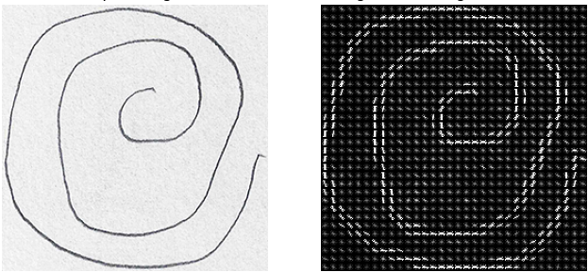
Pre-Processing dataset NIATS
Estrazione HOG
def quantify_image(image): features = feature.hog( image, orientations=9, pixels_per_cell=(10, 10), cells_per_block=(2, 2), transform_sqrt=True, block_norm="L1" ) return features
Caricamento features + labels
def load_split(path): imagePaths = list( paths.list_images( path ) ) data = [] labels = [] for imagePath in imagePaths: label = imagePath.split( os.path.sep )[-2] image = cv2.imread( imagePath ) image = cv2.cvtColor( image, cv2.COLOR_BGR2GRAY ) image = cv2.resize( image, (200, 200) ) image = cv2.threshold( image, 0, 255, cv2.THRESH_BINARY_INV | cv2.THRESH_OTSU )[1] features = quantify_image( image ) data.append( features ) labels.append( label ) return (np.array( data ), np.array( labels ))
Estrazione HOG

Slide 11
Dataset finali
62 Parkinson
15 Sani
25% Testing
75% Training
1050 Parkinson
1050 Sani
Magnitude_jerk_dy
Magnitude_jerk_st
Magnitude_horz_jerk_dy
Magnitude_vert_jerk_dy
Magnitude_horz_jerk_st
Magnitude_horz_jerk_st
Magnitude_vel_dy
Magnitude_ vel _st
Magnitude_horz_ vel _dy
Magnitude_vert_ vel _dy
Magnitude_horz_ vel _st
Magnitude_horz_ vel _st
Magnitude_acc_dy
Magnitude_ acc _st
Magnitude_acc_ vel _dy
Magnitude_acc_ vel _dy
Magnitude_acc_ vel _st
Magnitude_acc_ vel _st
UCI
NIATS
30% Testing
70% Training
HOG + Label
Nca_st
Nca_dy
On_surface_st
On_surface_dy
N_strokes_st
N_strokes_dy
In_air_stcp
Speed_st
Speed_dy
Ncv_st
Ncv_dy
Target

Slide 12
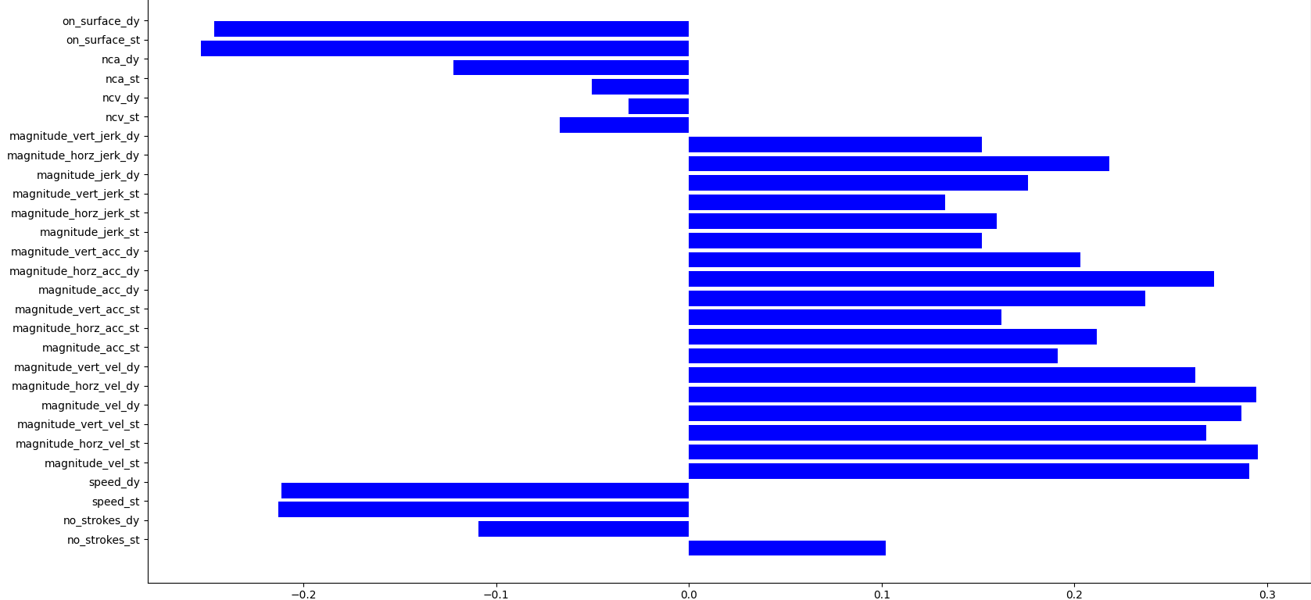
Analisi features dataset UCI

Slide 13
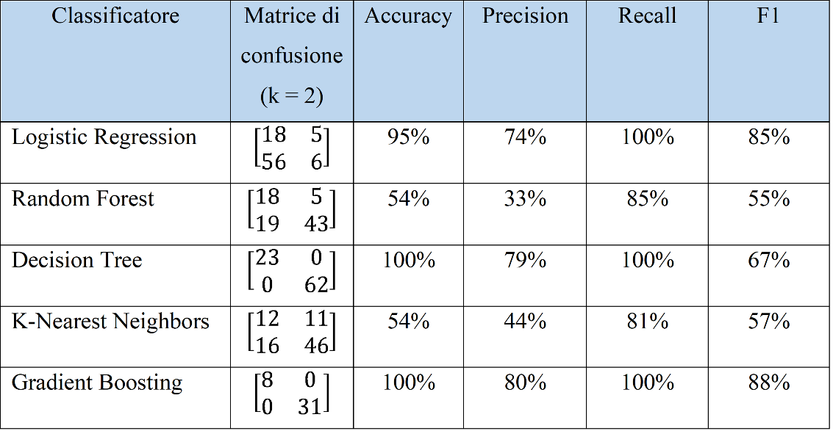
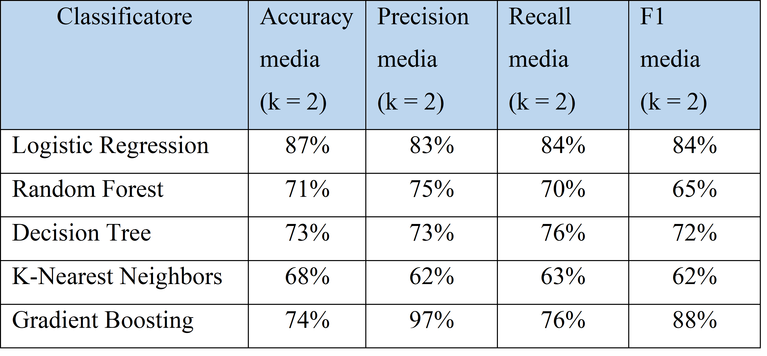
Classificazione dataset UCI
Classificatori utilizzati
Logistic Regression
Random Forest
Decision Tree
K-Nearest Neighbours
Gradient Boosting
Metriche analizzate
Accuracy
Precision
Recall
F1
Validazione
K-cross validation (k = 2)

Slide 14
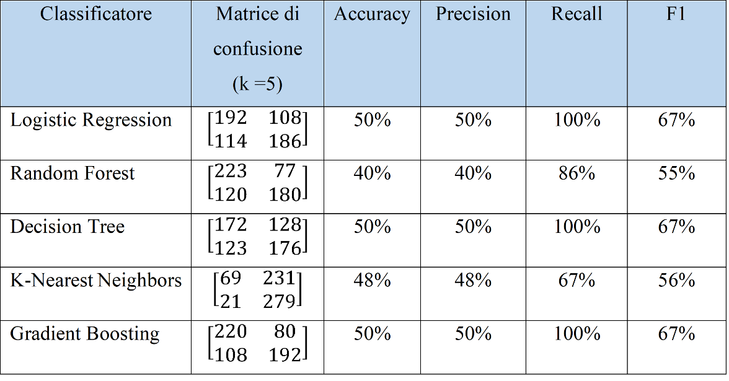
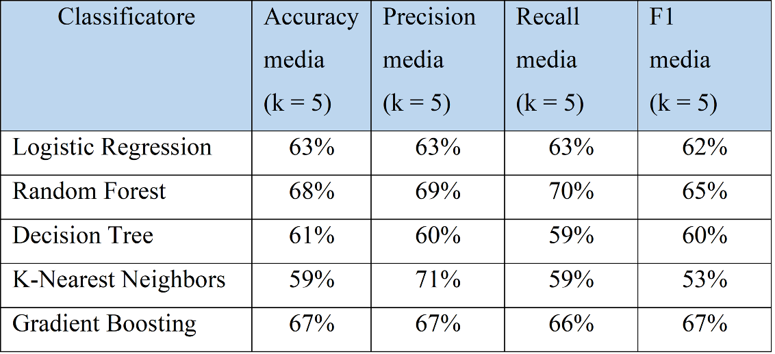
Classificazione dataset NIATS
Classificatori utilizzati
Logistic Regression
Random Forest
Decision Tree
K-Nearest Neighbours
Gradient Boosting
Metriche analizzate
Accuracy
Precision
Recall
F1
Validazione
K-cross validation (k = 5)

Slide 15
Reti Neurali Convoluzionali
VGG CNN
ResNet CNN
Custom CNN
def VGG_model(): base_model = vgg16.VGG16(weights='imagenet', include_top=False, input_shape=(256, 256, 3) ) for layer in base_model.layers[:-8]: layer.trainable = False model = Sequential() model.add(base_model) model.add( Flatten() ) model.add( Dense( 500 ) ) model.add( Activation( 'relu' ) ) model.add( Dropout( 0.5 ) ) model.add( Dense( 1 ) ) model.add( Activation( 'sigmoid' ) ) model.compile( loss='binary_crossentropy', optimizer=tf.keras.optimizers.SGD( learning_rate=0.001), metrics=['accuracy'] ) return model
def ResNet_model(): base_model = ResNet50(include_top = False, weights = 'imagenet', input_shape = (256,256, 3)) for layer in base_model.layers[:-8]: layer.trainable = False model = Sequential() model.add(base_model) model.add( Flatten() ) model.add( Dense( 500 ) ) model.add( Activation( 'relu' ) ) model.add( Dropout( 0.5 ) ) model.add( Dense( 1 ) ) model.add( Activation( 'sigmoid' ) ) model.compile( loss='binary_crossentropy', optimizer=tf.keras.optimizers.SGD( learning_rate=0.001), metrics=['accuracy'] ) return model
def cnn_model(): if K.image_data_format() == 'channels_first': input_shape = (3, model_params['img_width'], model_params['img_height']) else: input_shape = (model_params['img_width'], model_params['img_height'], 3) model = Sequential() for i, num_filters in enumerate( model_params['filters'] ): if i == 0: model.add( Conv2D( num_filters, (3, 3), input_shape=input_shape ) ) else: model.add( Conv2D( num_filters, (3, 3) ) ) model.add( Activation( 'relu' ) ) model.add( MaxPooling2D( pool_size=(2, 2) ) ) model.add( Flatten() ) model.add( Dense( 500 ) ) model.add( Activation( 'relu' ) ) model.add( Dropout( 0.5 ) ) model.add( Dense( 1 ) ) model.add( Activation( 'sigmoid' ) ) model.compile( loss='binary_crossentropy', optimizer=Adam(), metrics=['accuracy'] ) return model

Slide 16
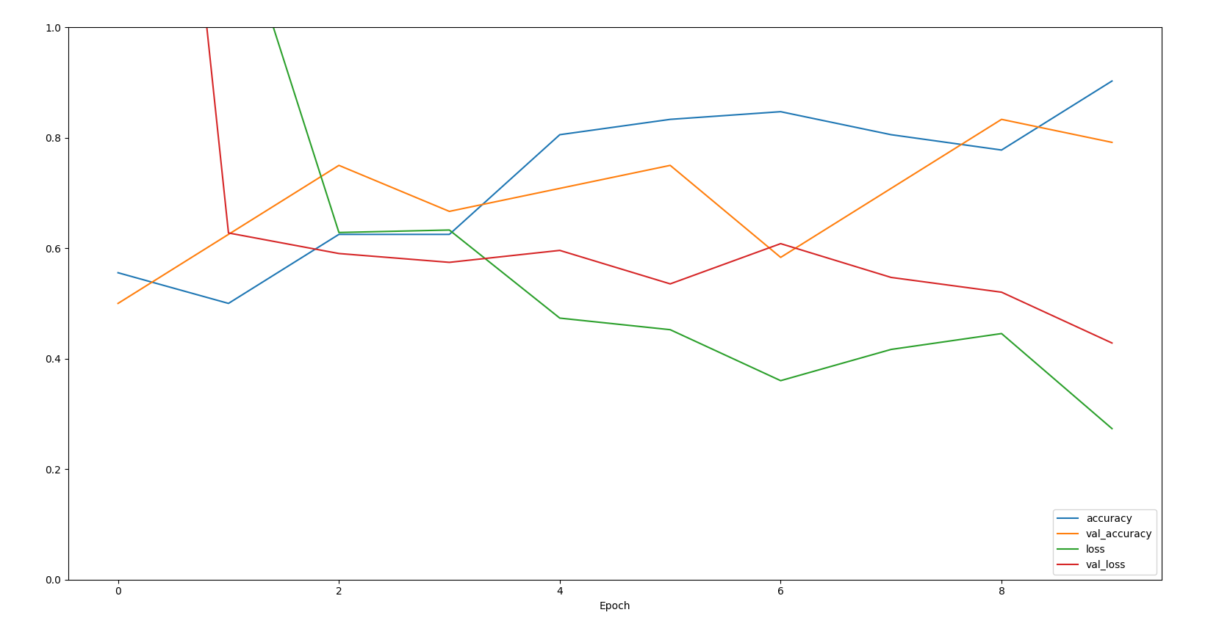
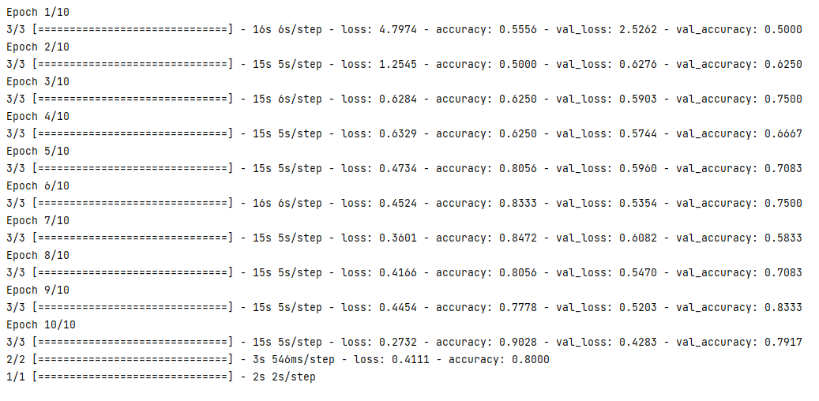
VGG CNN
Training
Layers
Dettaglio epoch

Slide 17
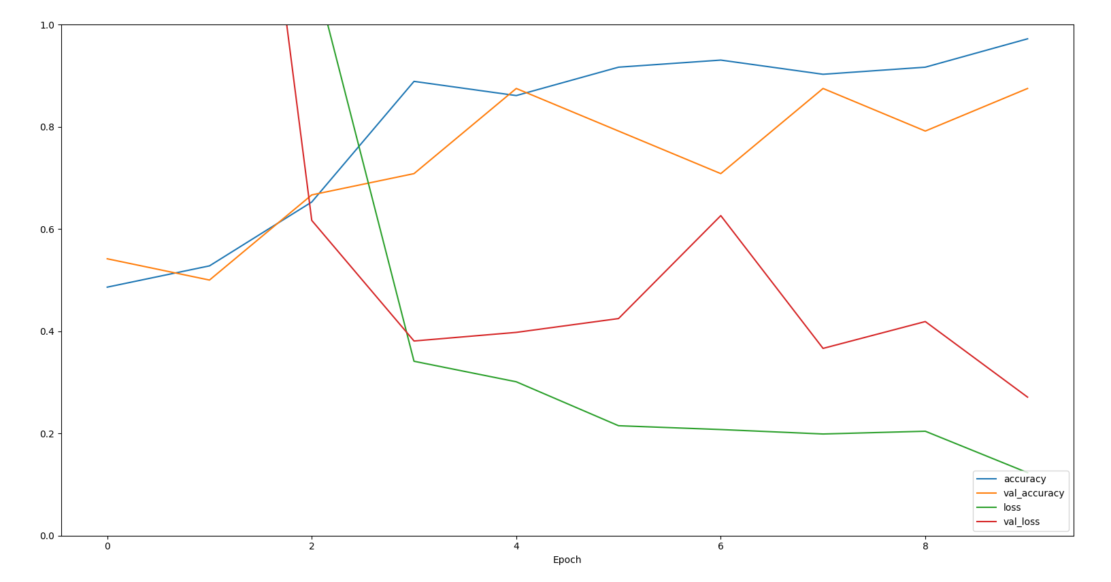
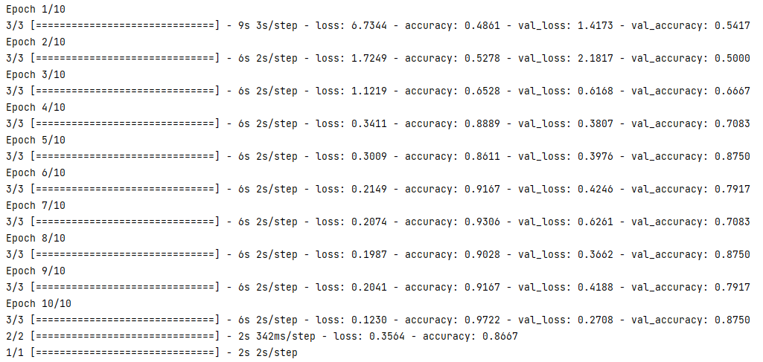
ResNet CNN
Training
Layers
Dettaglio epoch

Slide 18
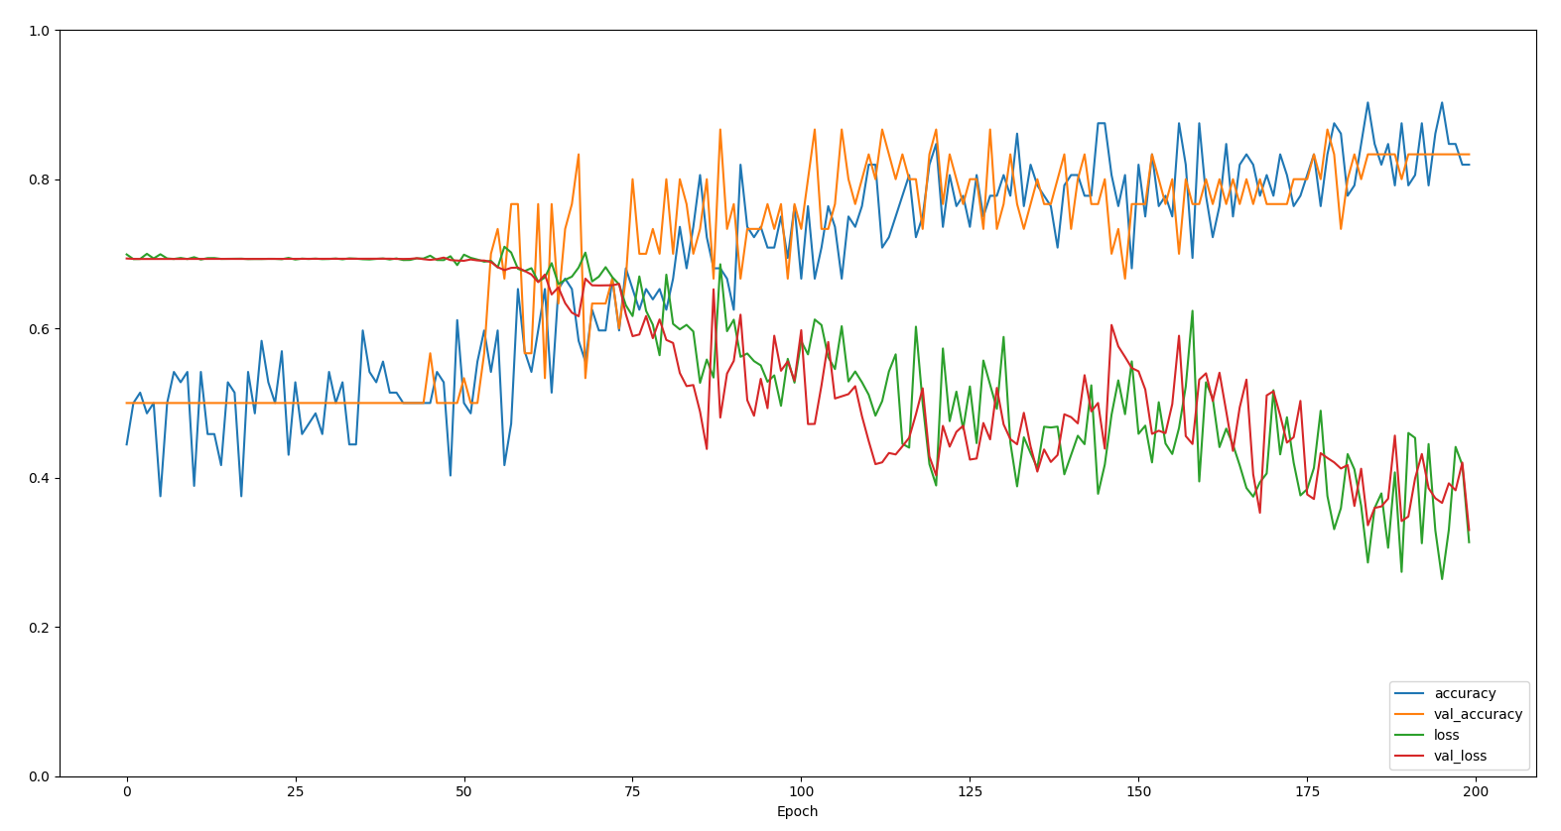
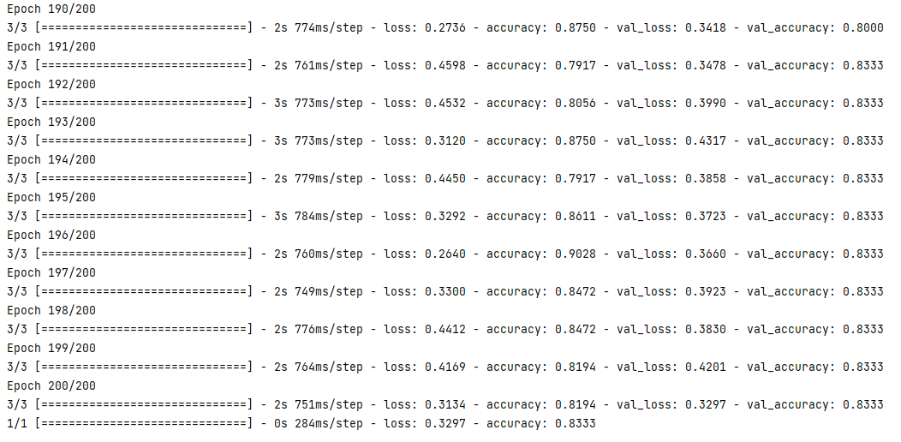
Custom CNN
Training
Layers
Dettaglio epoch

Slide 19
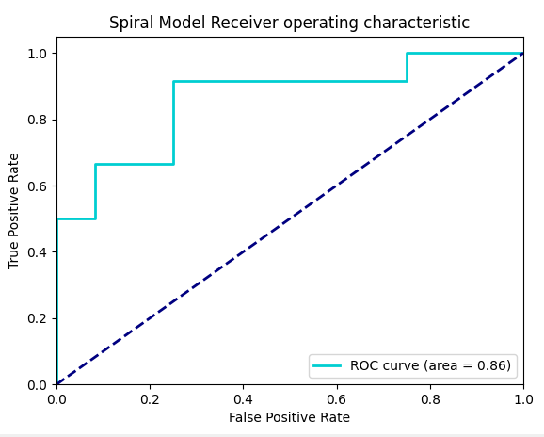
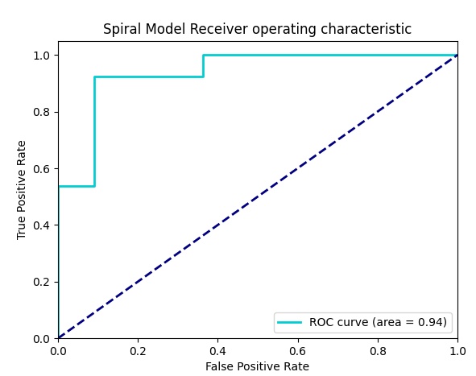
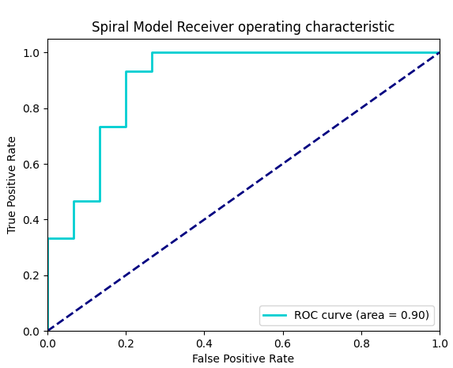
Valutazione Reti Neurali
VGG CNN
ResNet CNN
Custom CNN
Validation
Validation
Validation
Accuracy: 80%
Loss: 0.41
Accuracy: 87%
Loss: 0.36
Accuracy: 83%
Loss: 0.33

Slide 20
Conclusioni
Miglior Classificatore:
62 Parkinson
15 Sani
Logistic Regression
Accuracy: 87%
Precision: 83%
Recall: 84%
F1: 84%
Next Step
UCI
Dataset numerico
Utilizzare più dati
Estrarre feature migliori
Feature Extraction
Miglior Classificatore:
Miglior CNN:
51 Parkinson
51 Sani
Logistic Regression
Accuracy: 68%
Precision: 69%
Recall: 70%
F1: 65%
ResNet50
Accuracy: 87%
Loss: 0.36
AUC: 0.94
Next Step
NIATS
Dataset numerico
Utilizzare più immagini
Migliorare custom CNN
Image Processing

